Slide 1


KHOA HỌC
Lớp 4

Slide 2

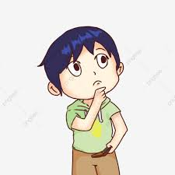
Khởi động
Lấy ví dụ chứng tỏ không khí ở xung quanh ta và không khí có trong những chỗ rỗng của mọi vật.

Slide 3
Thứ ngày tháng 12 năm 2021
Khoa học
KHÔNG KHÍ CÓ NHỮNG TÍNH CHẤT GÌ?

Slide 4
Yêu cầu cần đạt
- Biết được không khí có những tính chất nào.
- Nắm được các ứng dụng một số tính chất của không khí trong đời sống.

Slide 5

KHÁM PHÁ

Slide 6
Hoạt động 1: Các tính chất của không khí

Slide 7
I. Tìm hiểu về màu sắc, mùi vị của không khí
Đôi khi ngửi thấy mùi hương thơm hay một mùi khó chịu, đó có phải là mùi của không khí không?
- Đó không phải là mùi của không khí mà là mùi của các chất khác lẫn vào trong không khí.
Không khí trong suốt, không màu, không mùi, không vị.

Slide 8

II. Tìm hiểu về hình dạng của không khí
Hình dạng của những quả bóng thế nào?
Các quả bóng này có hình dạng và kích thước to nhỏ khác nhau, mang hình các con vật khác nhau
KHÔNG KHÍ CÓ HÌNH DẠNG NHẤT ĐỊNH KHÔNG?
Không khí không có hình dạng nhất định.

Slide 9
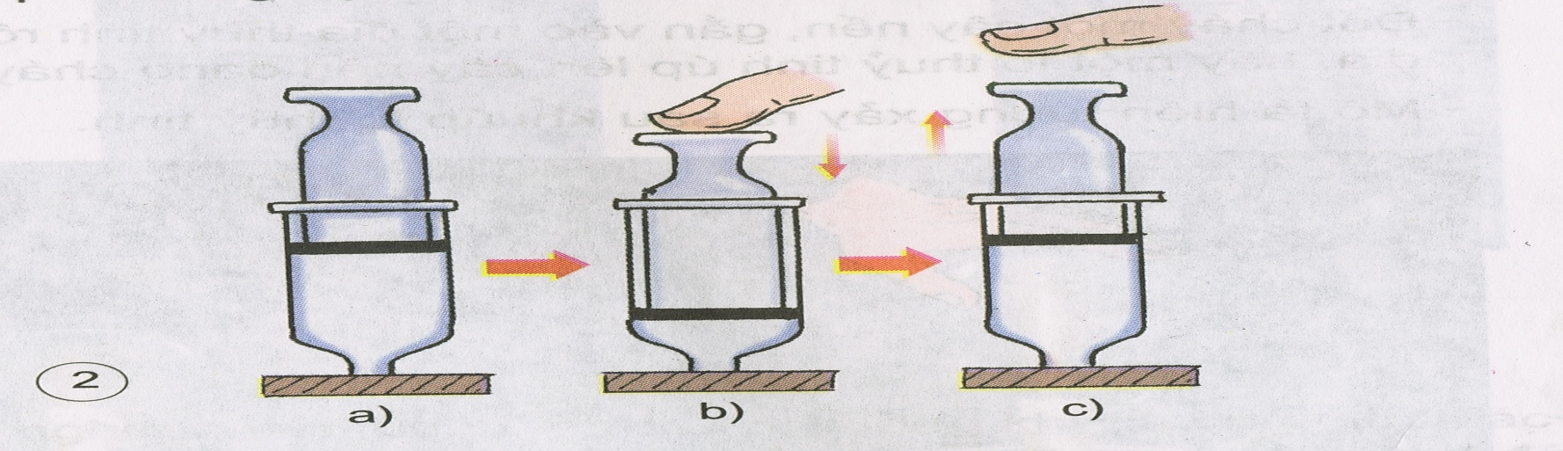
III. Tìm hiểu về tính chất nén lại hoặc giãn ra của không khí
- Hình 2a: Chiếc bơm tiêm đã được bịt kín ở đầu dưới
nén vào
giãn ra
- Hình 2b: Bịt kín ở đầu dưới, dùng tay ấn thân bơm vào sâu trong bơm tiêm.
- Hình 2c: Thả tay ra cho thân bơm về vị trí ban đầu.

Slide 10
KHÔNG KHÍ
Trong suốt,
không màu,
không mùi,
không vị.
Không có hình dạng nhất định.
Có thể bị nén lại hoặc giãn ra.

Slide 11

Yêu cầu cần đạt
- Biết được không khí có những tính chất nào.
- Nắm được các ứng dụng một số tính chất của không khí trong đời sống.

Slide 12
Hoạt động 2: Các ứng dụng một số tính chất của không khí

Slide 13
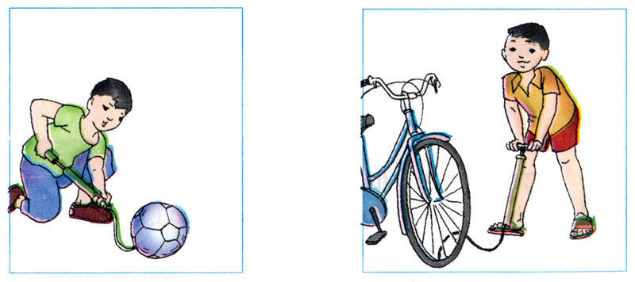
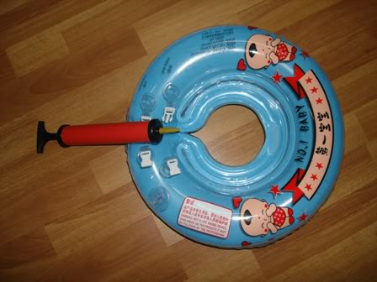
Ứng dụng của không khí
Bơm xe
Bơm phao

Slide 14
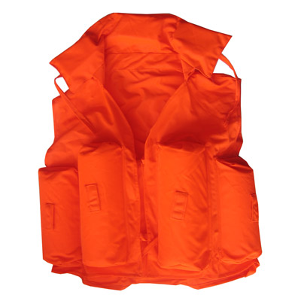
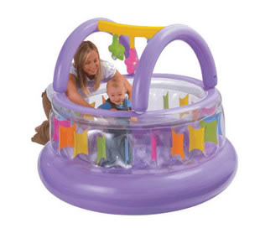
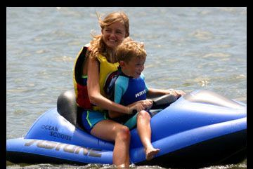
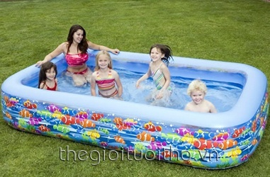
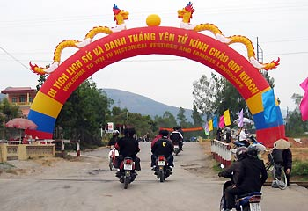
Ứng dụng của không khí
Áo phao
Đồ chơi
Ca nô
Bồn tắm
Cổng chào

Slide 15

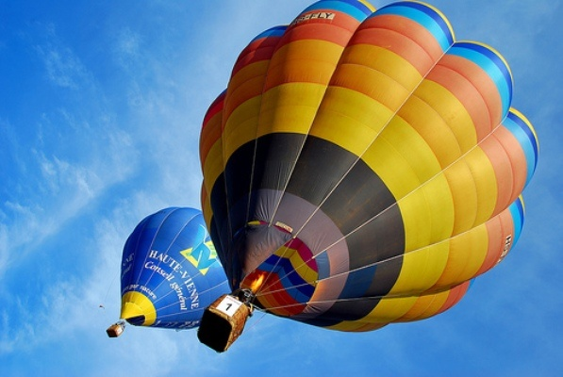
Bong bóng
Khinh khí cầu

Slide 16
GHI NHỚ
Tính chất của không khí:
Không khí trong suốt, không màu, không mùi, không vị, không có hình dạng nhất định.
Không khí có thể bị nén lại hoặc giãn ra.

Slide 17
Yêu cầu cần đạt
- Biết được không khí có những tính chất nào.
- Nắm được các ứng dụng một số tính chất của không khí trong đời sống.

Slide 18
VẬN DỤNG

Slide 19







Không khí có hình dạng như thế nào?
01
Hình vuông
Hình quả bầu
Hình tròn
Không có hình dạng nhất định

Slide 20
Ta không nhận biết có không khí là vì:
02
Không khí không có mùi.
Không khí không có vị.
Không khí trong suốt không có màu.
Các ý trên đều đúng.

Slide 21
Hoạt động nào chứng tỏ không khí có thể bị nén lại hoặc giãn ra ?
03
Bơm xe.
Bịt mũi ta cảm thấy khó chịu.
Câu a và b đều đúng.
Câu a và b đều sai.

Slide 22
Tính chất nào sau đây là của không khí ?
04
Trong suốt không màu, không mùi, không vị.
Có thể bị nén lại và có thể giãn ra.
Không có hình dạng nhất định.
Tất cả những tính chất trên.

Slide 23
GHI VỞ
Thứ ... ngày ... tháng 12 năm 2021
Khoa học
Không khí có những tính chất gì?
* Tính chất của không khí
+ Trong suốt, không màu, không mùi, không vị, không có hình dạng nhất định.
+ Có thể bị nén lại hoặc làm cho giãn ra.

Slide 24
NHIỆM VỤ SAU BÀI HỌC
Xem lại bài, học thuộc mục bạn cần biết.
Chuẩn bị bài: Không khí gồm những thành phần nào?

Slide 25
CHÚC CÁC EM LUÔN
CHĂM NGOAN, HỌC GIỎI

